Slide 1
Αναζήτηση Παρεμβολής
Interpolation Search

Slide 2
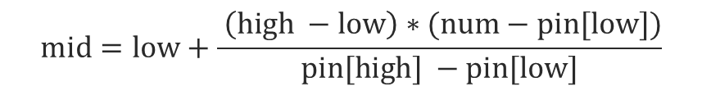
Παράδειγμα (1/11)
Έστω ότι έχω τον πίνακα pin και αναζητώ την θέση στην οποία βρίσκεται ο αριθμός 20
 | 0 | 1 | 2 | 3 | 4 | 5 | 6 | 7
pin | 5 | 6 | 7 | 9 | 10 | 20 | 30 | 40
ΠΡΟΣΟΧΗ!
Για να λειτουργήσει σωστά ο αλγόριθμος, ο πίνακας πρέπει να είναι ταξινομημένος και κάθε στοιχείο διαφορετικό
num = 20
low
high
$$mid=low+\frac{ \left(high −low\right)∗(num−pin[low])}{pin[high] −pin[low]}$$
Βήμα 1 − Υπολόγισε την νέα μεσαία θέση του πίνακα με βάση τον τύπο.
Βήμα 2 − Εάν το ζητούμενο στοιχείο βρίσκεται στην μεσαία θέση ή την μικρότερη ή την μεγαλύτερη, επέστρεψε την θέση στην οποία βρέθηκε και τερμάτισε την αναζήτηση.
Βήμα 3 − Εάν δεν ισούται με το ζητούμενο στοιχείο, αναθεώρησε το τμήμα του πίνακα που πρέπει να προσπελασθεί με βάση την μεσαία θέση.
Βήμα 4 − Εάν το ζητούμενο στοιχείο είναι μεγαλύτερο από το μέσο τότε αναζήτησε στο δεξιό τμήμα του πίνακα.
Βήμα 5 − Εάν το ζητούμενο στοιχείο είναι μικρότερο από το μέσο τότε αναζήτησε στο αριστερό τμήμα του πίνακα.
Βήμα 6 − Επανέλαβε τα βήματα μέχρι να βρεθεί το στοιχείο ή μέχρι να τελειώσει ο πίνακας.

Slide 3
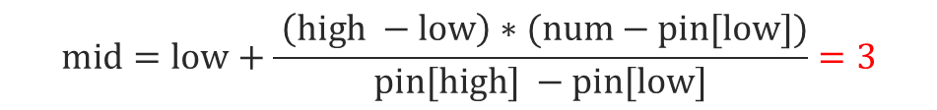
Παράδειγμα (2/11)
Έστω ότι έχω τον πίνακα pin και αναζητώ την θέση στην οποία βρίσκεται ο αριθμός 20
 | 0 | 1 | 2 | 3 | 4 | 5 | 6 | 7
pin | 5 | 6 | 7 | 9 | 10 | 20 | 30 | 40
num = 20
7
0
20
5
low
mid
high
0
$$mid=low+\frac{ \left(high −low\right)∗(num−pin[low])}{pin[high] −pin[low]}=3$$
40
5
Βήμα 1 − Υπολόγισε την νέα μεσαία θέση του πίνακα με βάση τον τύπο.
Βήμα 2 − Εάν το ζητούμενο στοιχείο βρίσκεται στην μεσαία θέση ή την μικρότερη ή την μεγαλύτερη, επέστρεψε την θέση στην οποία βρέθηκε και τερμάτισε την αναζήτηση.
Βήμα 3 − Εάν δεν ισούται με το ζητούμενο στοιχείο, αναθεώρησε το τμήμα του πίνακα που πρέπει να προσπελασθεί με βάση την μεσαία θέση.
Βήμα 4 − Εάν το ζητούμενο στοιχείο είναι μεγαλύτερο από το μέσο τότε αναζήτησε στο δεξιό τμήμα του πίνακα.
Βήμα 5 − Εάν το ζητούμενο στοιχείο είναι μικρότερο από το μέσο τότε αναζήτησε στο αριστερό τμήμα του πίνακα.
Βήμα 6 − Επανέλαβε τα βήματα μέχρι να βρεθεί το στοιχείο ή μέχρι να τελειώσει ο πίνακας.

Slide 4


Παράδειγμα (3/11)
Έστω ότι έχω τον πίνακα pin και αναζητώ την θέση στην οποία βρίσκεται ο αριθμός 20
 | 0 | 1 | 2 | 3 | 4 | 5 | 6 | 7
pin | 5 | 6 | 7 | 9 | 10 | 20 | 30 | 40
num = 20
low
mid
high
$$mid=low+\frac{ \left(high −low\right)∗(num−pin[low])}{pin[high] −pin[low]}$$
Βήμα 1 − Υπολόγισε την νέα μεσαία θέση του πίνακα με βάση τον τύπο.
Βήμα 2 − Εάν το ζητούμενο στοιχείο βρίσκεται στην μεσαία θέση ή την μικρότερη ή την μεγαλύτερη, επέστρεψε την θέση στην οποία βρέθηκε και τερμάτισε την αναζήτηση.
Βήμα 3 − Εάν δεν ισούται με το ζητούμενο στοιχείο, αναθεώρησε το τμήμα του πίνακα που πρέπει να προσπελασθεί με βάση την μεσαία θέση.
Βήμα 4 − Εάν το ζητούμενο στοιχείο είναι μεγαλύτερο από το μέσο τότε αναζήτησε στο δεξιό τμήμα του πίνακα.
Βήμα 5 − Εάν το ζητούμενο στοιχείο είναι μικρότερο από το μέσο τότε αναζήτησε στο αριστερό τμήμα του πίνακα.
Βήμα 6 − Επανέλαβε τα βήματα μέχρι να βρεθεί το στοιχείο ή μέχρι να τελειώσει ο πίνακας.
pin[mid] == num
pin[low] == num
pin[high] == num

Slide 5

Παράδειγμα (4/11)
Έστω ότι έχω τον πίνακα pin και αναζητώ την θέση στην οποία βρίσκεται ο αριθμός 20
 | 0 | 1 | 2 | 3 | 4 | 5 | 6 | 7
pin | 5 | 6 | 7 | 9 | 10 | 20 | 30 | 40
num = 20
mid
high
$$mid=low+\frac{ \left(high −low\right)∗(num−pin[low])}{pin[high] −pin[low]}$$
low
Βήμα 1 − Υπολόγισε την νέα μεσαία θέση του πίνακα με βάση τον τύπο.
Βήμα 2 − Εάν το ζητούμενο στοιχείο βρίσκεται στην μεσαία θέση ή την μικρότερη ή την μεγαλύτερη, επέστρεψε την θέση στην οποία βρέθηκε και τερμάτισε την αναζήτηση.
Βήμα 3 − Εάν δεν ισούται με το ζητούμενο στοιχείο, αναθεώρησε το τμήμα του πίνακα που πρέπει να προσπελασθεί με βάση την μεσαία θέση.
Βήμα 4 − Εάν το ζητούμενο στοιχείο είναι μεγαλύτερο ή ίσο από το μέσο τότε αναζήτησε στο δεξιό τμήμα του πίνακα.
Βήμα 5 − Εάν το ζητούμενο στοιχείο είναι μικρότερο ή ίσο από το μέσο τότε αναζήτησε στο αριστερό τμήμα του πίνακα.
Βήμα 6 − Επανέλαβε τα βήματα μέχρι να βρεθεί το στοιχείο ή μέχρι να τελειώσει ο πίνακας.
num >= pin[mid]
num <= pin[mid]

Slide 6
Παράδειγμα (5/11)
Έστω ότι έχω τον πίνακα pin και αναζητώ την θέση στην οποία βρίσκεται ο αριθμός 20
 | 0 | 1 | 2 | 3 | 4 | 5 | 6 | 7
pin | 5 | 6 | 7 | 9 | 10 | 20 | 30 | 40
num = 20
mid
high
$$mid=low+\frac{ \left(high −low\right)∗(num−pin[low])}{pin[high] −pin[low]}$$
low
Βήμα 1 − Υπολόγισε την νέα μεσαία θέση του πίνακα με βάση τον τύπο.
Βήμα 2 − Εάν το ζητούμενο στοιχείο βρίσκεται στην μεσαία θέση ή την μικρότερη ή την μεγαλύτερη, επέστρεψε την θέση στην οποία βρέθηκε και τερμάτισε την αναζήτηση.
Βήμα 3 − Εάν δεν ισούται με το ζητούμενο στοιχείο, αναθεώρησε το τμήμα του πίνακα που πρέπει να προσπελασθεί με βάση την μεσαία θέση.
Βήμα 4 − Εάν το ζητούμενο στοιχείο είναι μεγαλύτερο ή ίσο από το μέσο τότε αναζήτησε στο δεξιό τμήμα του πίνακα.
Βήμα 5 − Εάν το ζητούμενο στοιχείο είναι μικρότερο ή ίσο από το μέσο τότε αναζήτησε στο αριστερό τμήμα του πίνακα.
Βήμα 6 − Επανέλαβε τα βήματα μέχρι να βρεθεί το στοιχείο ή μέχρι να τελειώσει ο πίνακας.
(low <= high) && (pin[low] <= num) && (pin[high] >= num)

Slide 7
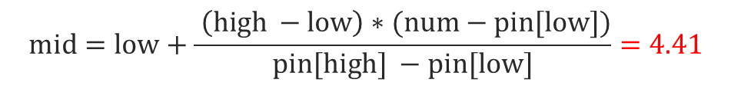
Παράδειγμα (6/11)
Έστω ότι έχω τον πίνακα pin και αναζητώ την θέση στην οποία βρίσκεται ο αριθμός 20
 | 0 | 1 | 2 | 3 | 4 | 5 | 6 | 7
pin | 5 | 6 | 7 | 9 | 10 | 20 | 30 | 40
num = 20
mid
7
3
20
9
low
high
3
$$mid=low+\frac{ \left(high −low\right)∗(num−pin[low])}{pin[high] −pin[low]}=4.41$$
40
9
Βήμα 1 − Υπολόγισε την νέα μεσαία θέση του πίνακα με βάση τον τύπο.
Βήμα 2 − Εάν το ζητούμενο στοιχείο βρίσκεται στην μεσαία θέση ή την μικρότερη ή την μεγαλύτερη, επέστρεψε την θέση στην οποία βρέθηκε και τερμάτισε την αναζήτηση.
Βήμα 3 − Εάν δεν ισούται με το ζητούμενο στοιχείο, αναθεώρησε το τμήμα του πίνακα που πρέπει να προσπελασθεί με βάση την μεσαία θέση.
Βήμα 4 − Εάν το ζητούμενο στοιχείο είναι μεγαλύτερο από το μέσο τότε αναζήτησε στο δεξιό τμήμα του πίνακα.
Βήμα 5 − Εάν το ζητούμενο στοιχείο είναι μικρότερο από το μέσο τότε αναζήτησε στο αριστερό τμήμα του πίνακα.
Βήμα 6 − Επανέλαβε τα βήματα μέχρι να βρεθεί το στοιχείο ή μέχρι να τελειώσει ο πίνακας.

Slide 8
Παράδειγμα (7/11)
Έστω ότι έχω τον πίνακα pin και αναζητώ την θέση στην οποία βρίσκεται ο αριθμός 20
 | 0 | 1 | 2 | 3 | 4 | 5 | 6 | 7
pin | 5 | 6 | 7 | 9 | 10 | 20 | 30 | 40
num = 20
low
mid
high
$$mid=low+\frac{ \left(high −low\right)∗(num−pin[low])}{pin[high] −pin[low]}$$
Βήμα 1 − Υπολόγισε την νέα μεσαία θέση του πίνακα με βάση τον τύπο.
Βήμα 2 − Εάν το ζητούμενο στοιχείο βρίσκεται στην μεσαία θέση ή την μικρότερη ή την μεγαλύτερη, επέστρεψε την θέση στην οποία βρέθηκε και τερμάτισε την αναζήτηση.
Βήμα 3 − Εάν δεν ισούται με το ζητούμενο στοιχείο, αναθεώρησε το τμήμα του πίνακα που πρέπει να προσπελασθεί με βάση την μεσαία θέση.
Βήμα 4 − Εάν το ζητούμενο στοιχείο είναι μεγαλύτερο από το μέσο τότε αναζήτησε στο δεξιό τμήμα του πίνακα.
Βήμα 5 − Εάν το ζητούμενο στοιχείο είναι μικρότερο από το μέσο τότε αναζήτησε στο αριστερό τμήμα του πίνακα.
Βήμα 6 − Επανέλαβε τα βήματα μέχρι να βρεθεί το στοιχείο ή μέχρι να τελειώσει ο πίνακας.
pin[mid] == num
pin[low] == num
pin[high] == num

Slide 9
Παράδειγμα (8/11)
Έστω ότι έχω τον πίνακα pin και αναζητώ την θέση στην οποία βρίσκεται ο αριθμός 20
 | 0 | 1 | 2 | 3 | 4 | 5 | 6 | 7
pin | 5 | 6 | 7 | 9 | 10 | 20 | 30 | 40
num = 20
mid
high
$$mid=low+\frac{ \left(high −low\right)∗(num−pin[low])}{pin[high] −pin[low]}$$
low
Βήμα 1 − Υπολόγισε την νέα μεσαία θέση του πίνακα με βάση τον τύπο.
Βήμα 2 − Εάν το ζητούμενο στοιχείο βρίσκεται στην μεσαία θέση ή την μικρότερη ή την μεγαλύτερη, επέστρεψε την θέση στην οποία βρέθηκε και τερμάτισε την αναζήτηση.
Βήμα 3 − Εάν δεν ισούται με το ζητούμενο στοιχείο, αναθεώρησε το τμήμα του πίνακα που πρέπει να προσπελασθεί με βάση την μεσαία θέση.
Βήμα 4 − Εάν το ζητούμενο στοιχείο είναι μεγαλύτερο ή ίσο από το μέσο τότε αναζήτησε στο δεξιό τμήμα του πίνακα.
Βήμα 5 − Εάν το ζητούμενο στοιχείο είναι μικρότερο ή ίσο από το μέσο τότε αναζήτησε στο αριστερό τμήμα του πίνακα.
Βήμα 6 − Επανέλαβε τα βήματα μέχρι να βρεθεί το στοιχείο ή μέχρι να τελειώσει ο πίνακας.
num >= pin[mid]
num <= pin[mid]

Slide 10
Παράδειγμα (9/11)
Έστω ότι έχω τον πίνακα pin και αναζητώ την θέση στην οποία βρίσκεται ο αριθμός 20
 | 0 | 1 | 2 | 3 | 4 | 5 | 6 | 7
pin | 5 | 6 | 7 | 9 | 10 | 20 | 30 | 40
num = 20
mid
high
$$mid=low+\frac{ \left(high −low\right)∗(num−pin[low])}{pin[high] −pin[low]}$$
low
Βήμα 1 − Υπολόγισε την νέα μεσαία θέση του πίνακα με βάση τον τύπο.
Βήμα 2 − Εάν το ζητούμενο στοιχείο βρίσκεται στην μεσαία θέση ή την μικρότερη ή την μεγαλύτερη, επέστρεψε την θέση στην οποία βρέθηκε και τερμάτισε την αναζήτηση.
Βήμα 3 − Εάν δεν ισούται με το ζητούμενο στοιχείο, αναθεώρησε το τμήμα του πίνακα που πρέπει να προσπελασθεί με βάση την μεσαία θέση.
Βήμα 4 − Εάν το ζητούμενο στοιχείο είναι μεγαλύτερο ή ίσο από το μέσο τότε αναζήτησε στο δεξιό τμήμα του πίνακα.
Βήμα 5 − Εάν το ζητούμενο στοιχείο είναι μικρότερο ή ίσο από το μέσο τότε αναζήτησε στο αριστερό τμήμα του πίνακα.
Βήμα 6 − Επανέλαβε τα βήματα μέχρι να βρεθεί το στοιχείο ή μέχρι να τελειώσει ο πίνακας.
(low <= high) && (pin[low] <= num) && (pin[high] >= num)

Slide 11
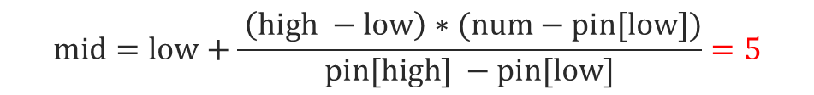
Παράδειγμα (10/11)
Έστω ότι έχω τον πίνακα pin και αναζητώ την θέση στην οποία βρίσκεται ο αριθμός 20
 | 0 | 1 | 2 | 3 | 4 | 5 | 6 | 7
pin | 5 | 6 | 7 | 9 | 10 | 20 | 30 | 40
num = 20
7
4
20
10
low
mid
high
4
$$mid=low+\frac{ \left(high −low\right)∗(num−pin[low])}{pin[high] −pin[low]}=5$$
40
10
Βήμα 1 − Υπολόγισε την νέα μεσαία θέση του πίνακα με βάση τον τύπο.
Βήμα 2 − Εάν το ζητούμενο στοιχείο βρίσκεται στην μεσαία θέση ή την μικρότερη ή την μεγαλύτερη, επέστρεψε την θέση στην οποία βρέθηκε και τερμάτισε την αναζήτηση.
Βήμα 3 − Εάν δεν ισούται με το ζητούμενο στοιχείο, αναθεώρησε το τμήμα του πίνακα που πρέπει να προσπελασθεί με βάση την μεσαία θέση.
Βήμα 4 − Εάν το ζητούμενο στοιχείο είναι μεγαλύτερο από το μέσο τότε αναζήτησε στο δεξιό τμήμα του πίνακα.
Βήμα 5 − Εάν το ζητούμενο στοιχείο είναι μικρότερο από το μέσο τότε αναζήτησε στο αριστερό τμήμα του πίνακα.
Βήμα 6 − Επανέλαβε τα βήματα μέχρι να βρεθεί το στοιχείο ή μέχρι να τελειώσει ο πίνακας.

Slide 12
Παράδειγμα (11/11)
Έστω ότι έχω τον πίνακα pin και αναζητώ την θέση στην οποία βρίσκεται ο αριθμός 20
 | 0 | 1 | 2 | 3 | 4 | 5 | 6 | 7
pin | 5 | 6 | 7 | 9 | 10 | 20 | 30 | 40
num = 20
low
mid
high
$$mid=low+\frac{ \left(high −low\right)∗(num−pin[low])}{pin[high] −pin[low]}$$
Βήμα 1 − Υπολόγισε την νέα μεσαία θέση του πίνακα με βάση τον τύπο.
Βήμα 2 − Εάν το ζητούμενο στοιχείο βρίσκεται στην μεσαία θέση ή την μικρότερη ή την μεγαλύτερη, επέστρεψε την θέση στην οποία βρέθηκε και τερμάτισε την αναζήτηση.
Βήμα 3 − Εάν δεν ισούται με το ζητούμενο στοιχείο, αναθεώρησε το τμήμα του πίνακα που πρέπει να προσπελασθεί με βάση την μεσαία θέση.
Βήμα 4 − Εάν το ζητούμενο στοιχείο είναι μεγαλύτερο από το μέσο τότε αναζήτησε στο δεξιό τμήμα του πίνακα.
Βήμα 5 − Εάν το ζητούμενο στοιχείο είναι μικρότερο από το μέσο τότε αναζήτησε στο αριστερό τμήμα του πίνακα.
Βήμα 6 − Επανέλαβε τα βήματα μέχρι να βρεθεί το στοιχείο ή μέχρι να τελειώσει ο πίνακας.
pin[mid] == num
return 5

Slide 13
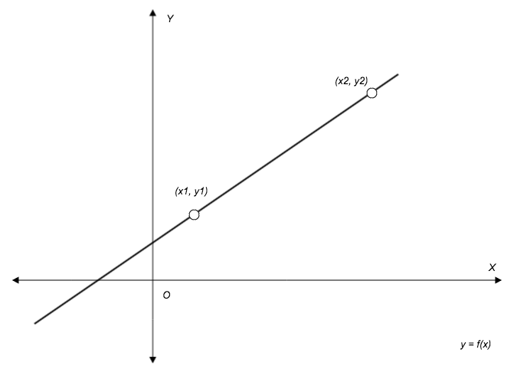
Επεξήγηση τύπου για τον υπολογισμό της μεσαίας θέσης (1/3)
Προαιρετική ανάγνωση: Δεν περιλαμβάνεται στην ύλη
Ας υποθέσουμε ότι έχουμε την ευθεία y = f(x)
και 2 σημεία (x1, y1), (x2, y2) όπου y1 = f(x1) και y2 = f(x2) ∀ x1 < x2
Όπως και στον αλγόριθμο θέλουμε να βρούμε ένα x όπου x1 <= x <= x2 για οποιαδήποτε τιμή του y έτσι ώστε να ισχύει y = f(x). Το πρόβλημα αυτό λύνεται εύκολα με την χρήση της τριγωνομετρίας.

Slide 14
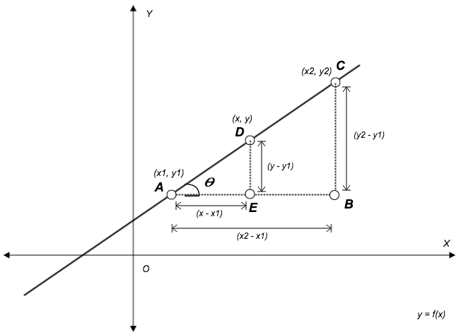


Επεξήγηση τύπου για τον υπολογισμό της μεσαίας θέσης (2/3)
Όπως φαίνεται και στο διάγραμμα, η εφαπτομένη 𝛳 του τριγώνου △ABC θα είναι ίση με την εφαπτομένη 𝛳 του τριγώνου ADE. Από την τριγωνομετρία γνωρίζουμε ότι ο τύπος για μια εφαπτομένη 𝛳 είναι: εφ𝛳 $=\frac{απεναντι καθετη πλευρα}{προσκειμενη καθετη πλευρα}$
Άρα εφ𝛳 △ABC $=\frac{ y2 −y1}{x2 − x1}$
και εφ𝛳 △ADE $=\frac{ y −y1}{x − x1}$
Εφόσον η γωνία 𝛳 είναι ίδια και στα τρίγωνα έχουμε:
$$\frac{ y2 −y1}{x2 − x1}=\frac{ y −y1}{x − x1} ⇒y=y1+\frac{ \left(y2 −y1\right)∗(x−x1)}{x − x1}$$
$$x=x1+\frac{ \left(x2 −x1\right)∗(y−y1)}{y −y1}$$
ή

Slide 15
Επεξήγηση τύπου για τον υπολογισμό της μεσαίας θέσης (3/3)
Θεωρώντας τον ταξινομημένο πίνακα ως την συνάρτηση f(x) τότε έχουμε την αντιστοιχία:
x1 => low
x2 => high
y1 => pin[low] y2 => pin[high] x => mid
y => num
Αντικαθιστώντας έχουμε τον τελικό τύπο:
$$x=x1+\frac{ \left(x2 −x1\right)∗(y−y1)}{y −y1}$$
$$mid=low+\frac{ \left(high −low\right)∗(num−pin[low])}{pin[high] −pin[low]}$$

